Slide 1

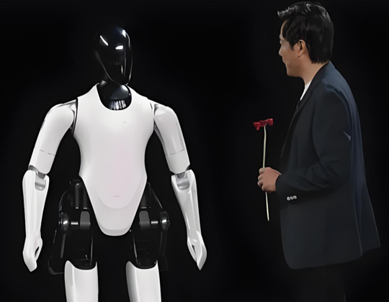
Тема:
● Роботы
Автор: Максим

Slide 2
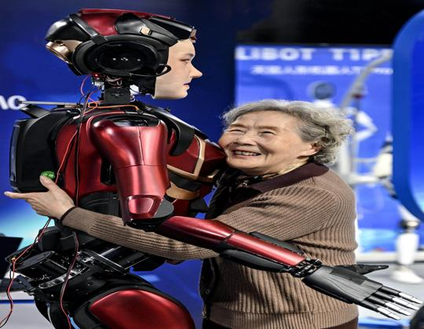
▶ Введение
Роботы — это автоматизированны
е устройства, способные выполн
ять задачи, ранее доступные то
лько человеку. Они объединяют
механику, электронику и програ
ммирование, расширяя возможнос
ти производства, медицины, исс
ледований и повседневной жизни
.

Slide 3
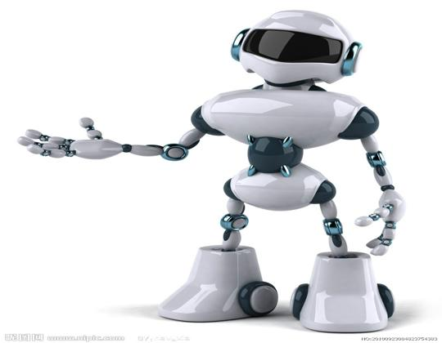
▶ Что такое робот?
Робот — это программируемая те
хническая система из механичес
ких, электронных и программных
компонентов. Он выполняет зад
ачи автономно или под управлен
ием оператора, заменяя человек
а в опасных, рутинных или точн
ых работах: от промышленной сб
орки до медицинских операций и
исследования космоса. (Объём:
247 символов)

Slide 4
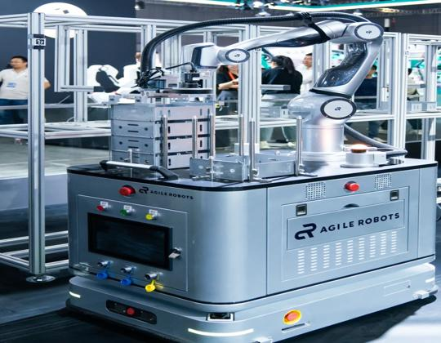
▶ Применение
Роботы применяются в промышлен
ности (сборка, сварка, упаковк
а), медицине (хирургические си
стемы, реабилитация), логистик
е (автоматические склады, дост
авка), сельском хозяйстве (пос
ев, уборка), а также в исследо
вании космоса и подводных рабо
тах.

Slide 5
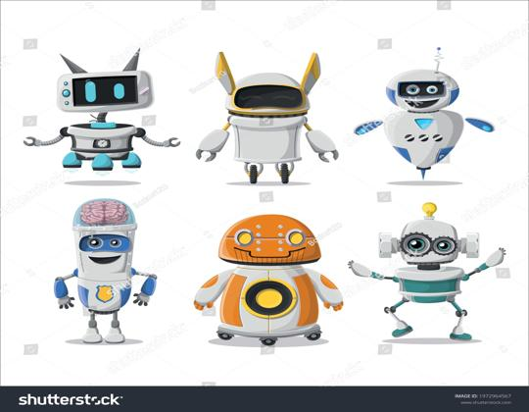
▶ Вывод
Вывод: Роботы уже трансформиру
ют производство, медицину, лог
истику и повседневную жизнь, б
еря на себя опасные и рутинные
задачи, повышая эффективность
процессов. Их массовое распро
странение требует проработки э
тических, правовых и социальны
х норм, чтобы технологии работ
али на благо человека.

Slide 6
